Slide 1
Семейное право
Лекционное занятие
Ксения Чащилова, 3004 гр. ШГПИ
si-sv.com

Slide 2
Семейная жизнь — исключительно особая область человеческих взаимоотношений, которые не в полном объеме могут регулироваться нормами права.
Семейный кодекс РФ гарантирует охрану семейных прав граждан, запрещает чье-либо произвольное вмешательство в дела семьи, прописывает правовые механизмы выполнения гражданами семейных обязанностей.

Slide 3
Семейное право — следует рассматривать как совокупность правовых норм, регулирующих личные и производные от них имущественные отношения, возникающие между людьми на основе брака, кровного родства, усыновления, принятия детей в семью на воспитание.

Slide 4


Slide 5
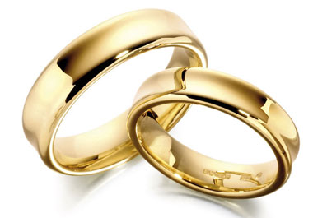
В юридической литературе брак — определяется как юридически оформленный, свободный и добровольный союз мужчины и женщины, имеющий целью создание семьи и порождающий для них взаимные права и обязанности.

Slide 6
Принципы семейного права
Основными принципами семейного права являются:
добровольность брачных отношений;
единобрачие;
равенство прав супругов;
приоритет семейного воспитания детей;
обеспечение безусловной защищенности интересов и прав детей;
а также интересов и прав нетрудоспособных членов семьи.

Slide 7
Семейный кодекс:
Раздел III. ПРАВА И ОБЯЗАННОСТИ СУПРУГОВ
Глава 6. ЛИЧНЫЕ ПРАВА И ОБЯЗАННОСТИ СУПРУГОВ
Статья 31. Равенство супругов в семье
1. Каждый из супругов свободен в выборе рода занятий, профессии, мест пребывания и жительства.
2. Вопросы материнства, отцовства, воспитания, образования детей и другие вопросы жизни семьи решаются супругами совместно исходя из принципа равенства супругов.
3. Супруги обязаны строить свои отношения в семье на основе взаимоуважения и взаимопомощи, содействовать благополучию и укреплению семьи, заботиться о благосостоянии и развитии своих детей.

Slide 8


